Slide 1

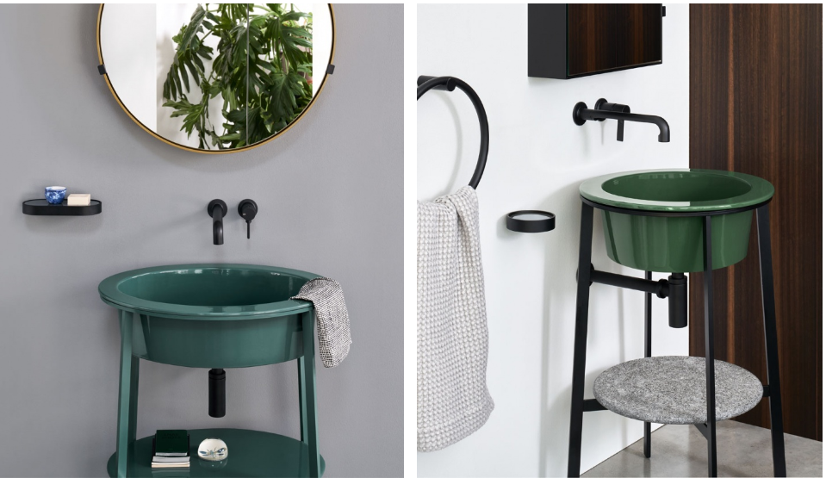
Складская программа
ХОГАРТ «Керамика(Санфаянс)»

Slide 2


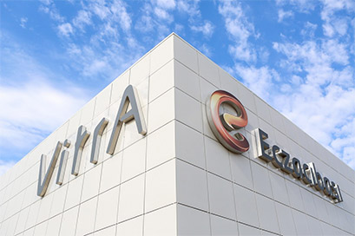
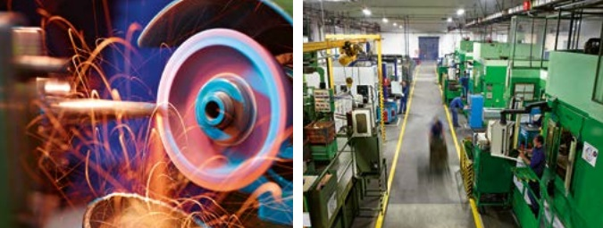
История холдинга началась с маленькой мастерской в одном из районов Стамбула, Картале. Шел 1942 год, и мастерская, в которой тогда работало всего восемь человек, производила дефицитные в то время изделия из фаянса. Во время Второй Мировой Войны их было невозможно импортировать в страну. Теперь компания VitrA входит в состав крупнейшего холдинга Eczacıbaşı, который состоит из 40 компаний с общим товарооборотом $3,2 млрд. и штатом сотрудников свыше 10 000 человек.
Деятельность группы компаний охватывает такие области как строительные материалы, товары широкого потребления, финансы и информационные технологии.

Slide 3

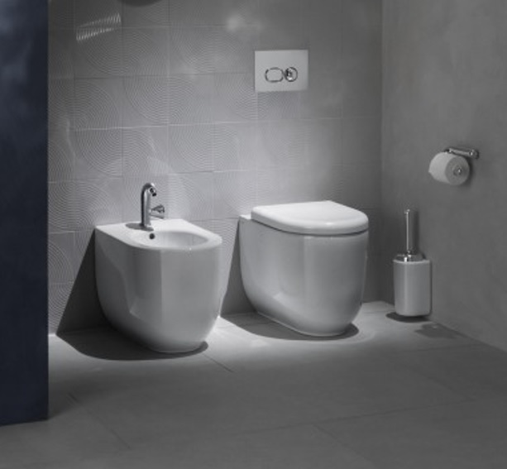
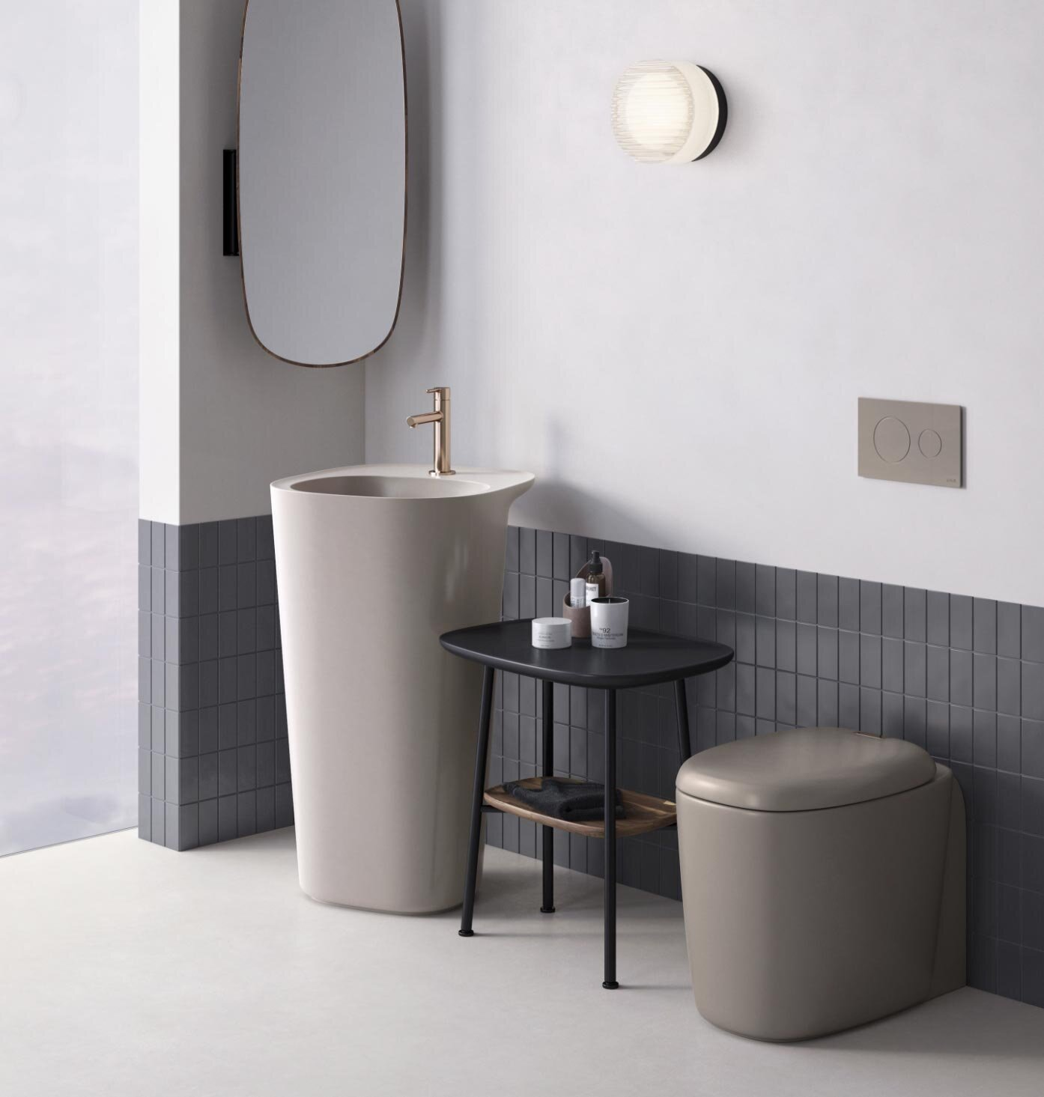
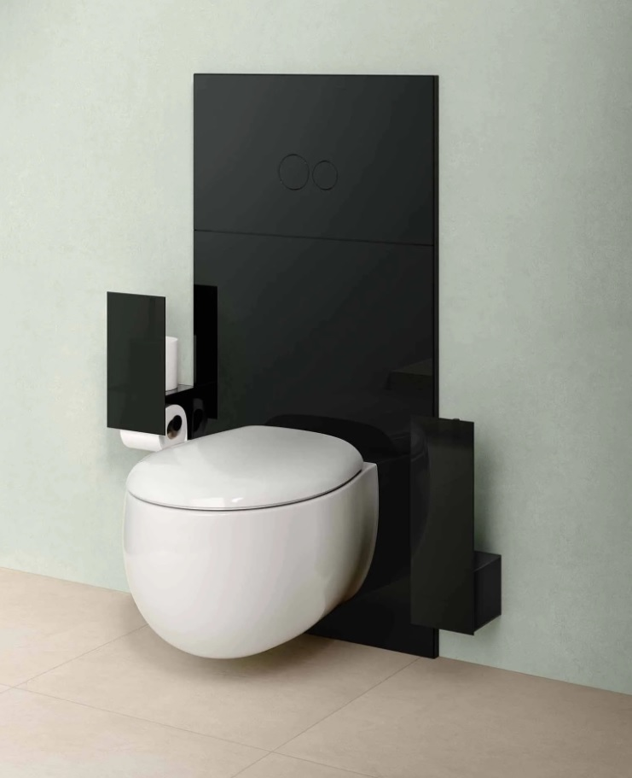
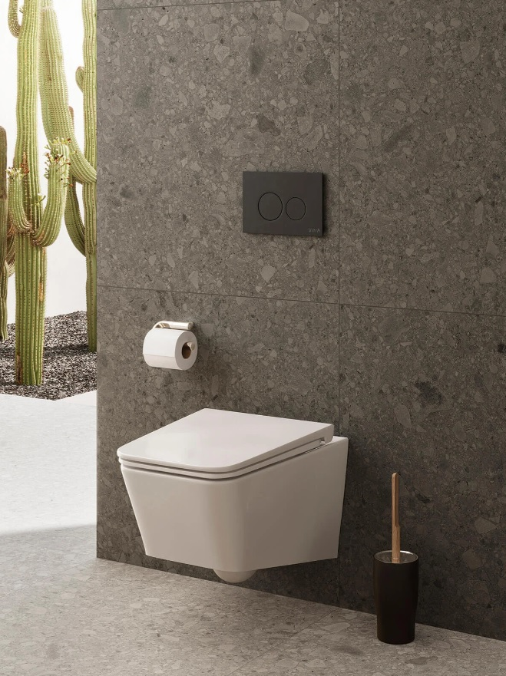
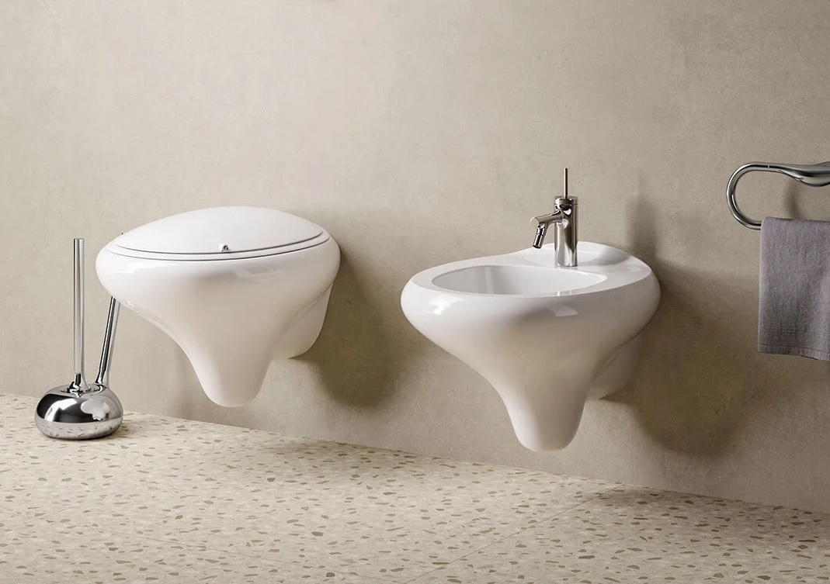
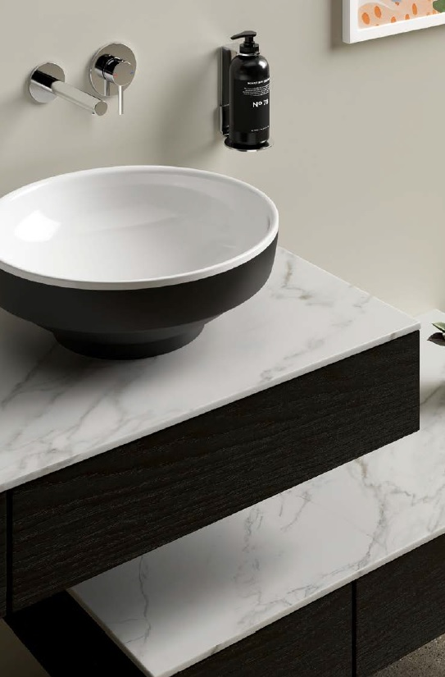
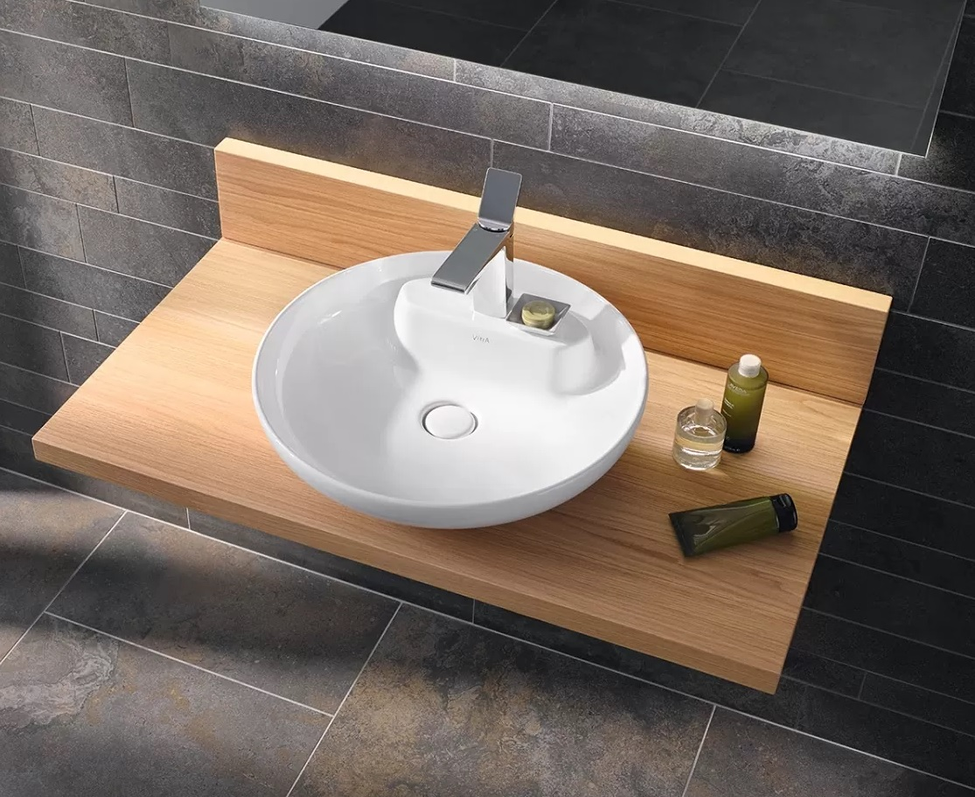
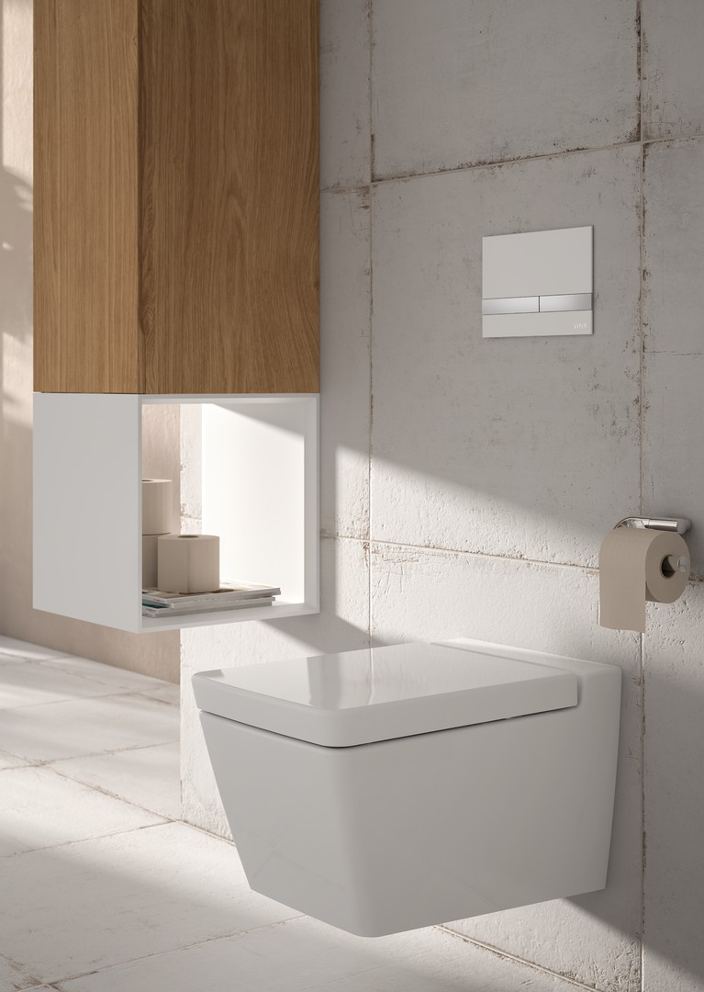
Liquid
Plural
Voyage
Equal
Origin
Memoria
FRAME
Istambul

Slide 4
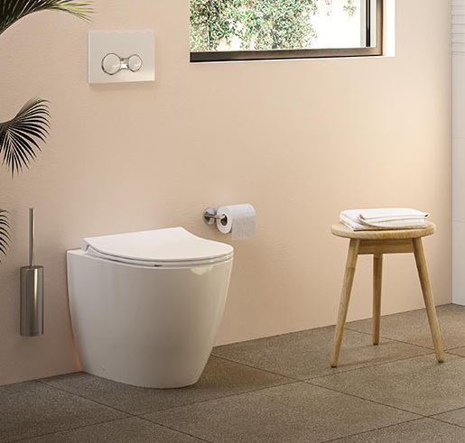
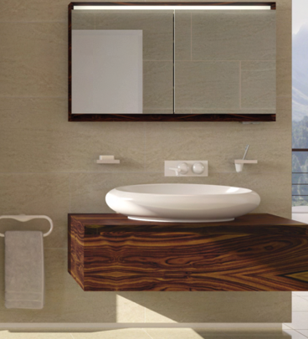
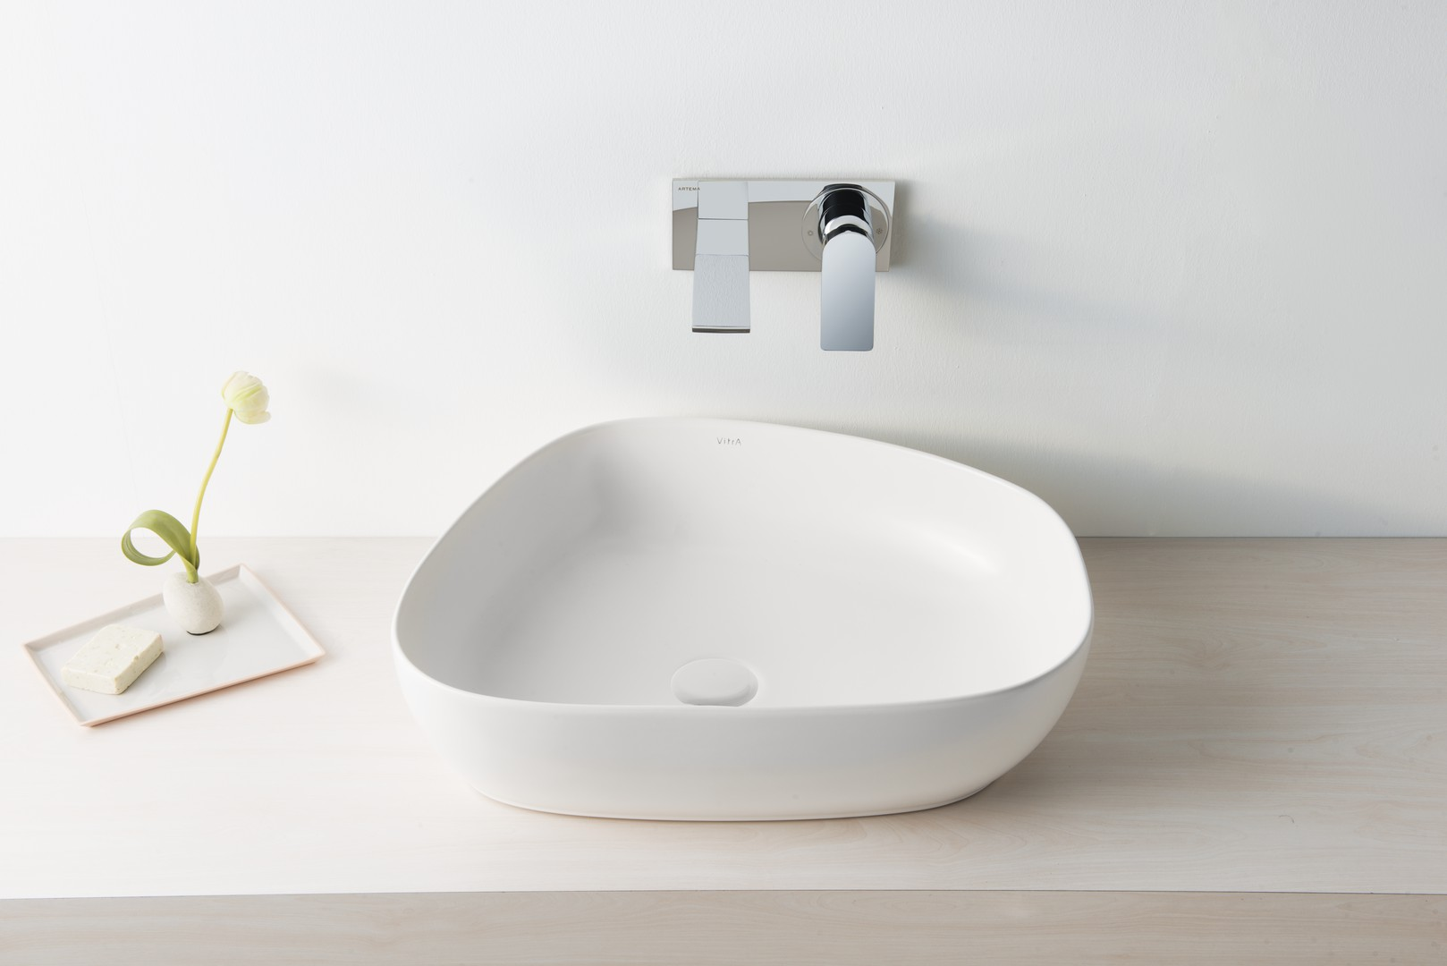
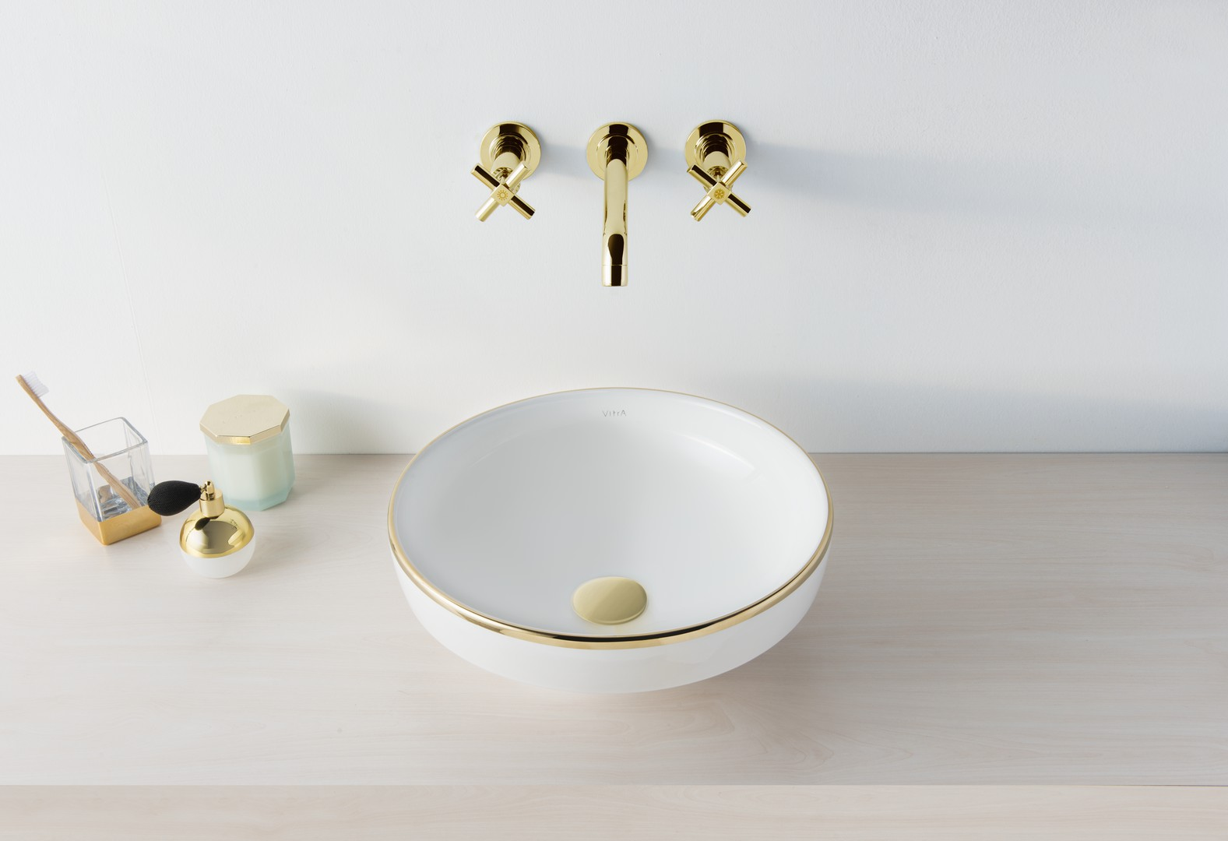
Sento
Options
Outline
Water Jewels

Slide 5


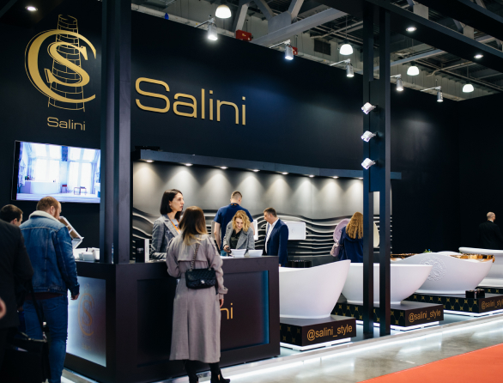
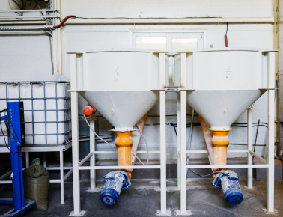
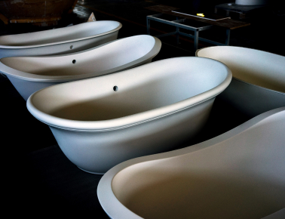
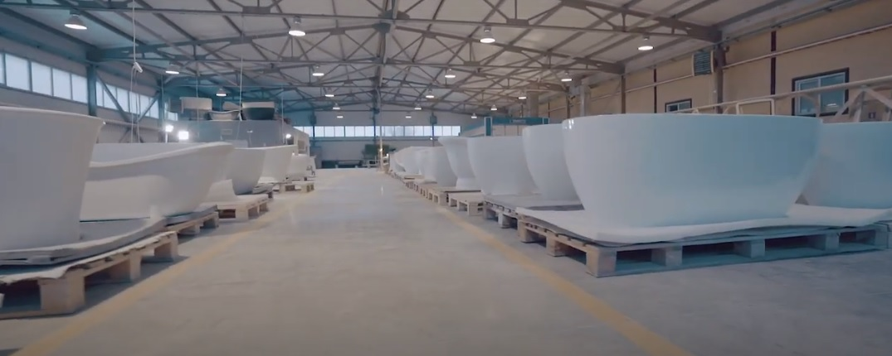
ВЕДРО BLUMENBERG
Salini — итальянский бренд сантехники премиум-класса. История компании восходит к XVIII веку, когда в Ломбардии развернулось промышленное производство керамики и фаянса. Сегодня дизайн продукции Salini SRL разрабатывается лучшими мировыми дизайнерами и собственным дизайн-бюро. Продукция Salini локализована в России, что позволяет минимизировать логистические расходы и гарантировать конкурентоспособные цены на сантехнику отличного качества, изготовленную из высокотехнологичных материалов. Каменное полимерное литьё премиального уровня, воплощённое в эксклюзивных коллекциях сантехники, позволяет Salini SRL занимать лидирующие позиции в производстве ванн, раковин и душевых поддонов. Приобретая продукцию Salini, вы выбираете исключительный комфорт, безупречную эстетику и высочайшее качество жизни.
Девиз Salini «Душа воды» (L’Anima dell’Acqua) отражает уверенность бренда в том, что создаваемые изделия действительно привносят в жизнь гармонию и совершенство, олицетворяющие красоту и мощь живительной силы водной стихии.

Slide 6
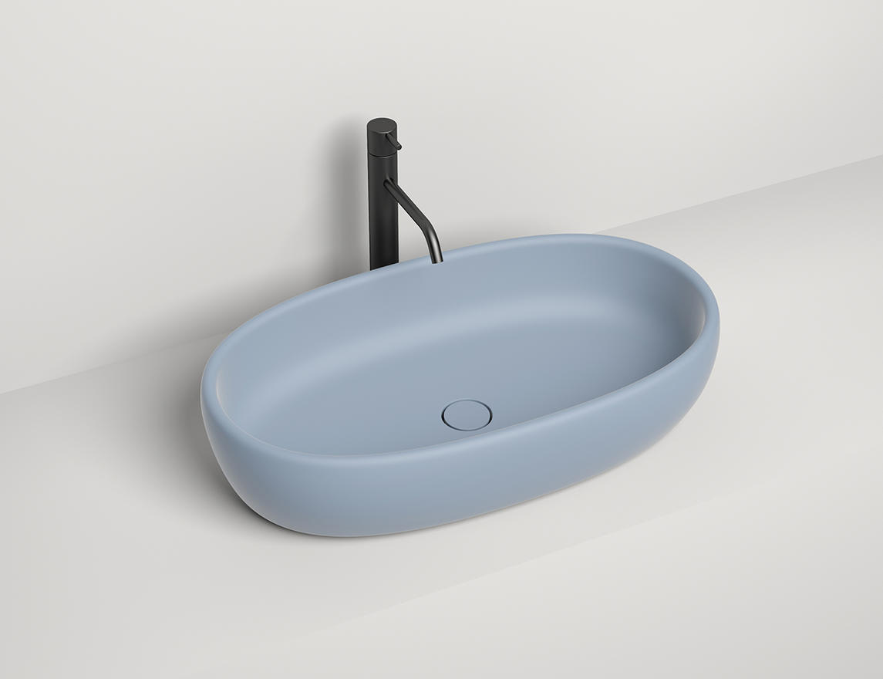
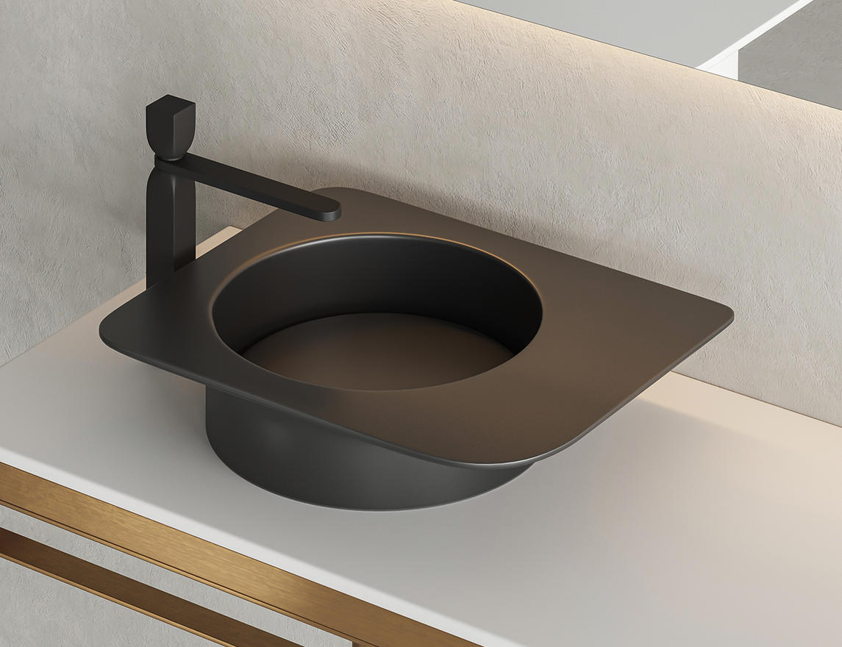
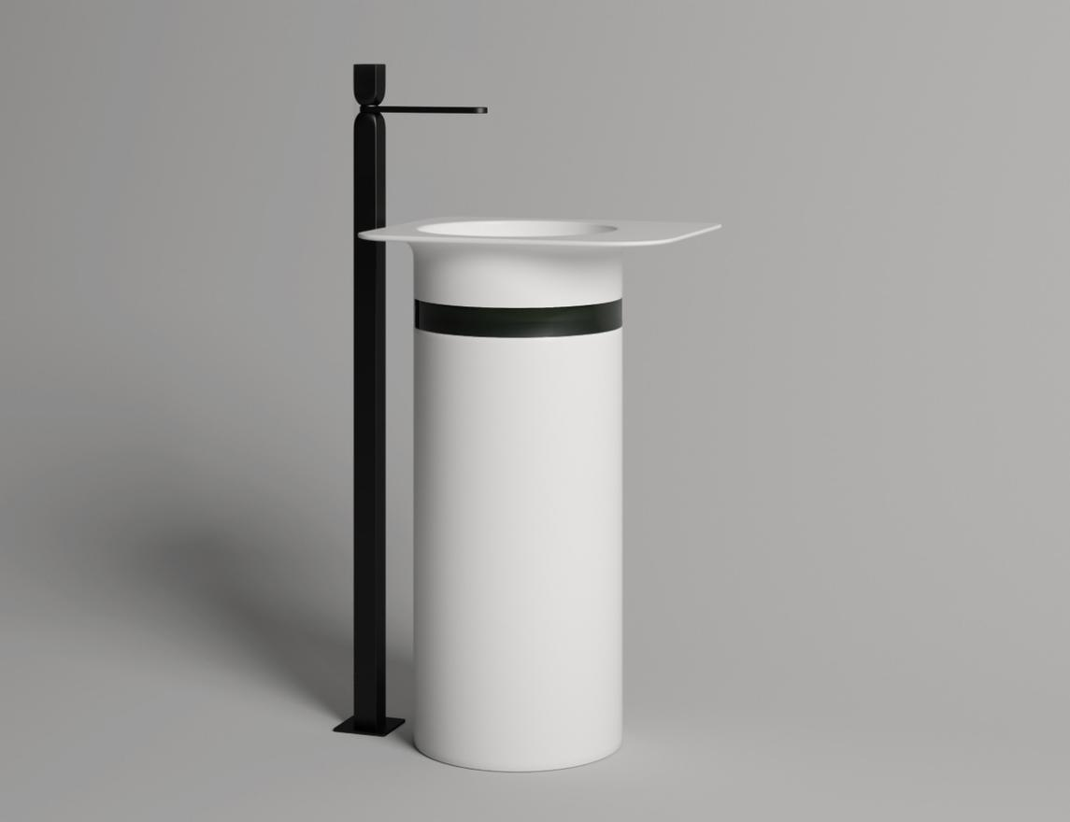
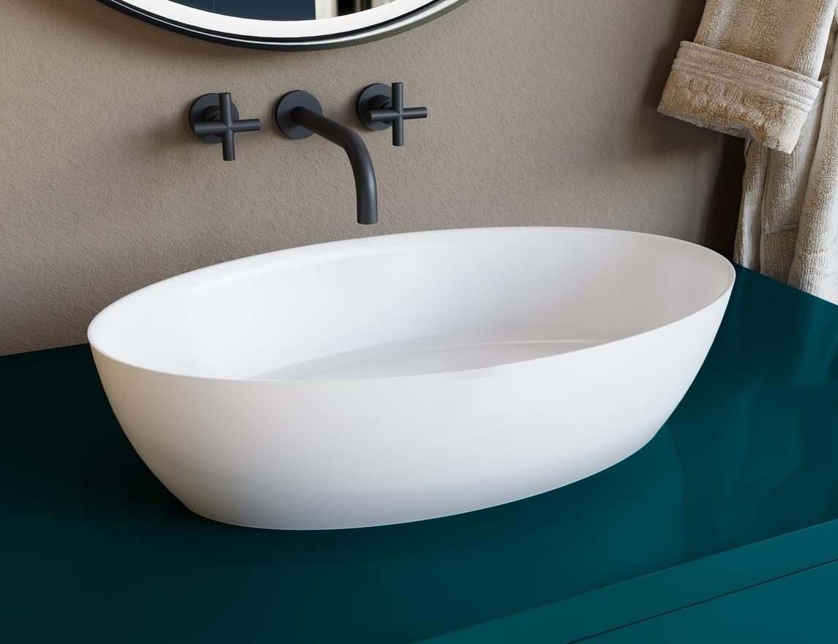
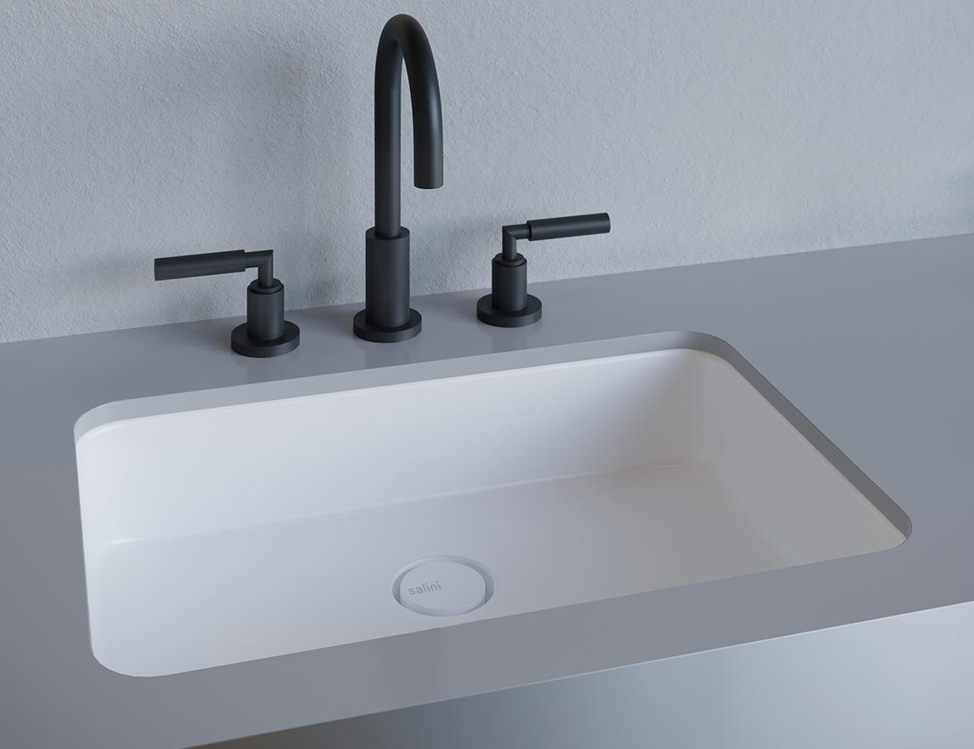
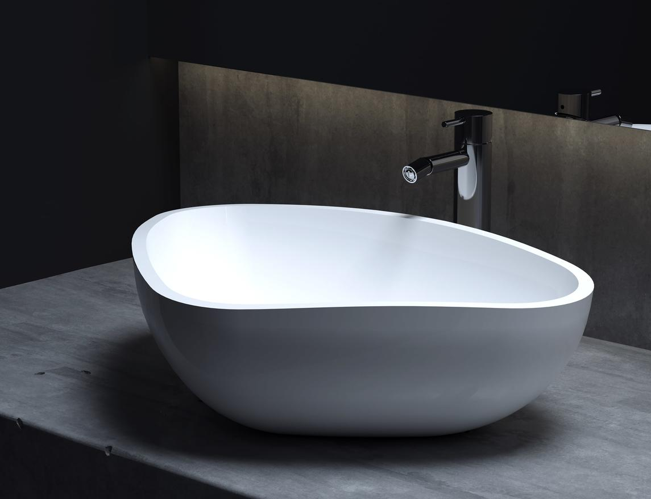
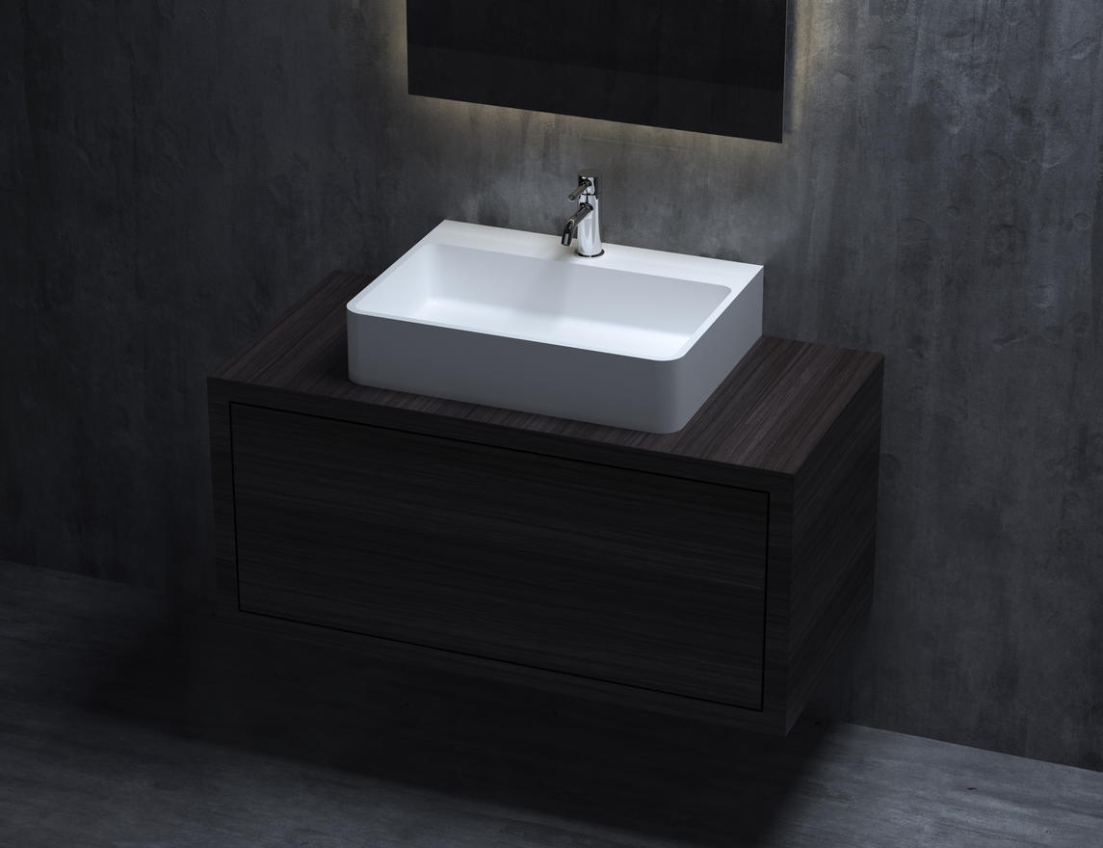
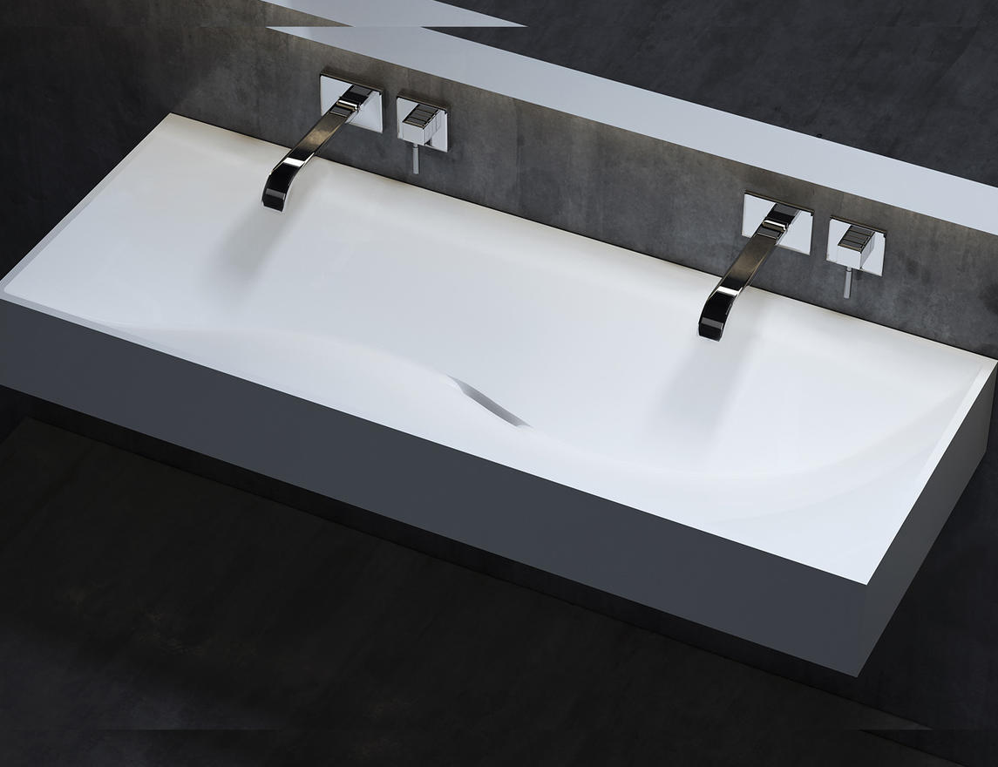
ALDA
LUCE
NINFEA
NINFEA
MAREA
GLORIA
OTTAVIA
SONATA

Slide 7

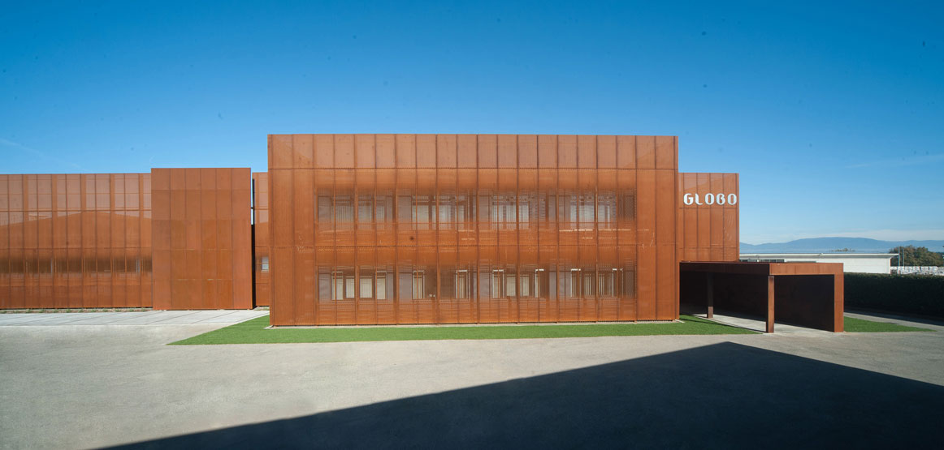
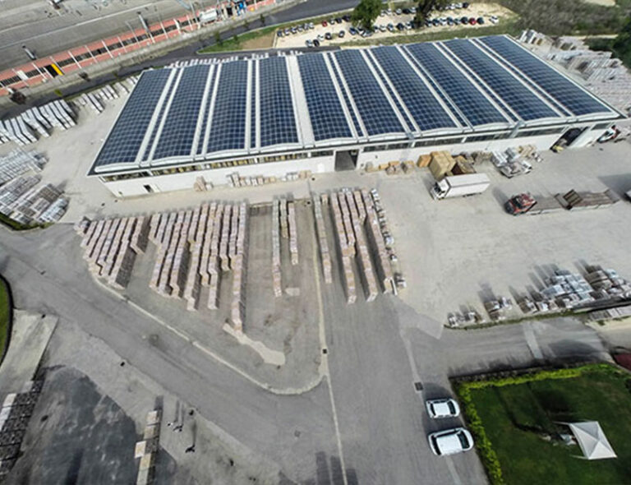
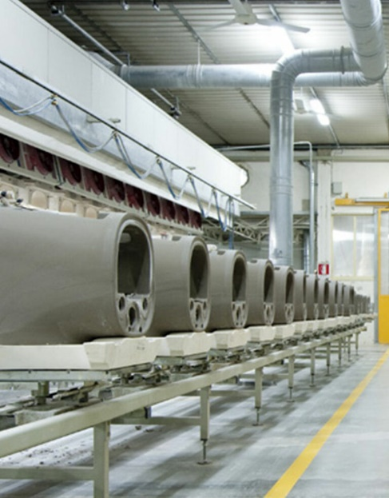
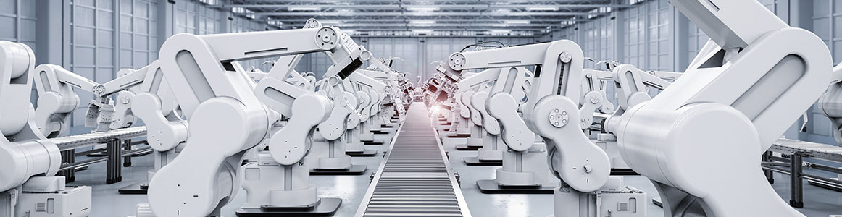
Cледуя традициям высокого качества, экологичностью производства и дизайнерским решениям компания Ceramica Globo уверенно закрепила за собой знак «CeramicsinItaly» на рынке по производству сантехники. Начав свою историю в 1980 году компания продолжает вводить новаторские решения, внедряя новые технологии, которые делают сантехнику Globo более прочной и устойчивой к внешним воздействиям и более блестящей для подчеркивания безупречной чистоты. Сантехника Globo вносит не просто красоту и уют в дом, она делает его особенным. Богатая палитра оттенков и цвета керамики способна удовлетворить самый избирательный вкус, а изделия с антибактериальным покрытием найдут свой отклик у тех, кто любит чистоту. С компанией сотрудничали такие известные дизайнеры как Luca Nichetto,
Giulio Lacchetti, Claesson Koivisto Rune, создавая уникальные коллекции.
SONATA

Slide 8
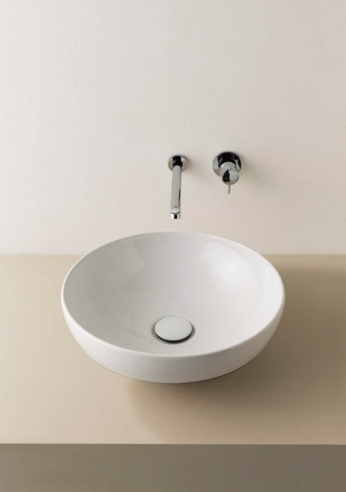
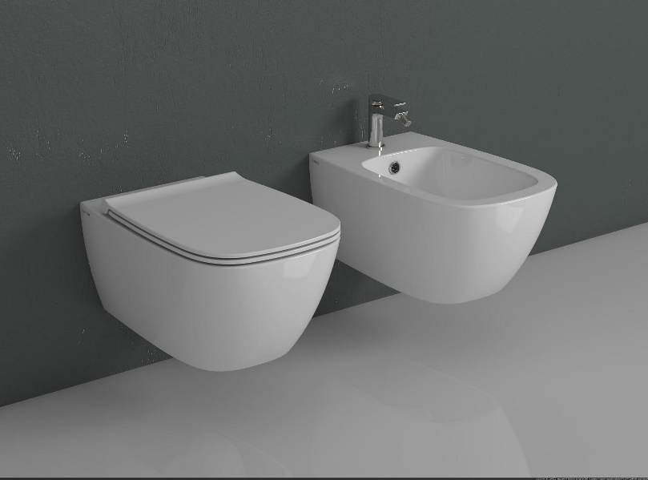
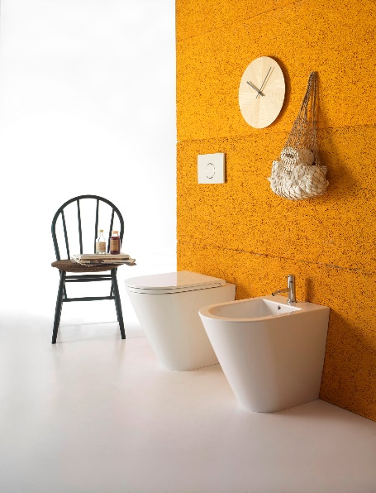
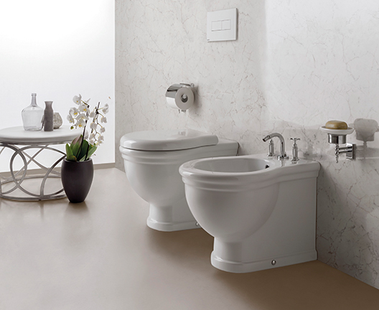
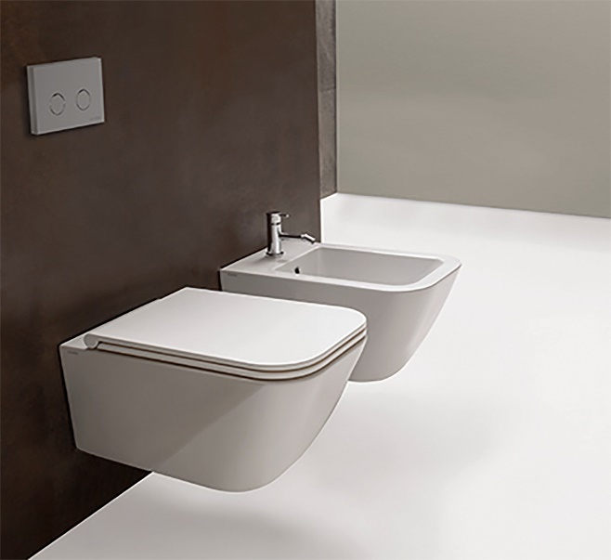
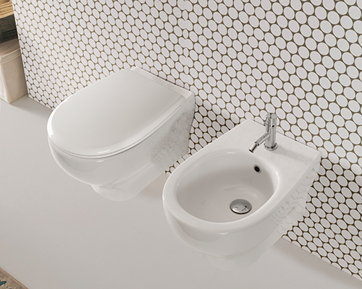
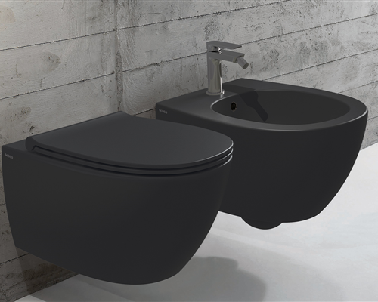
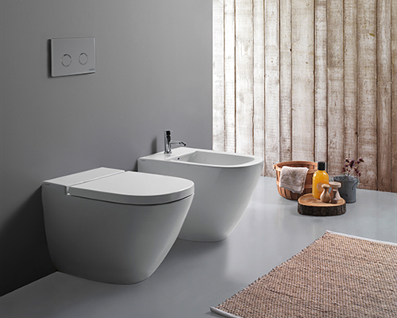
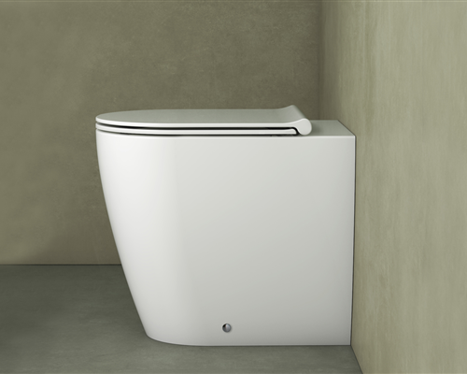
T-EDGE
GENESIS
FORTY 3
PAESTUM
STONE
GRACE
4ALL
Stockholm
MODE
SONATA

Slide 9
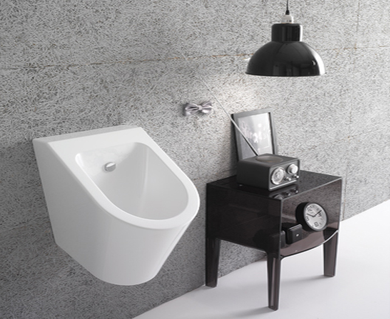
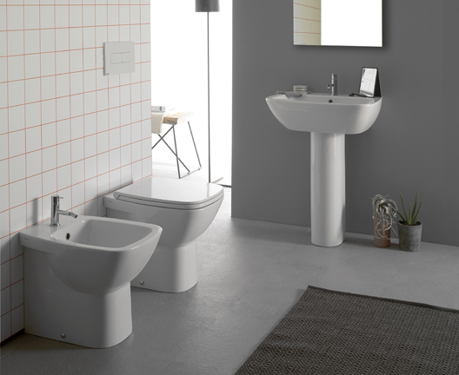
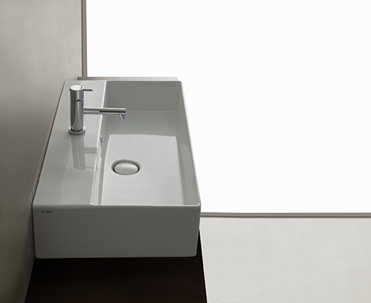
MILOS OLIVIA
DAILY
OPI
SONATA

Slide 10

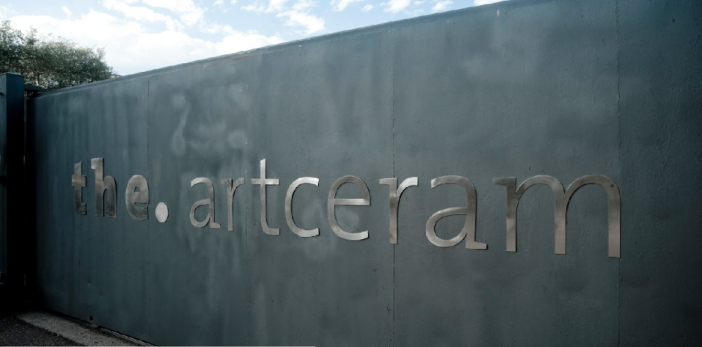
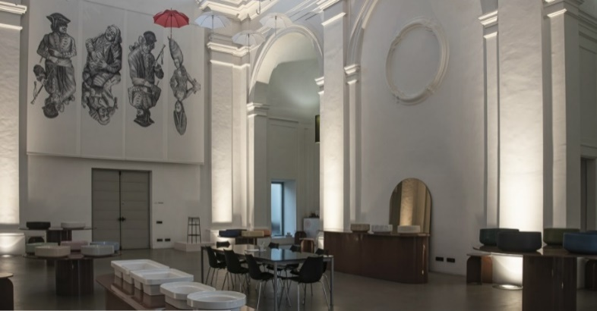
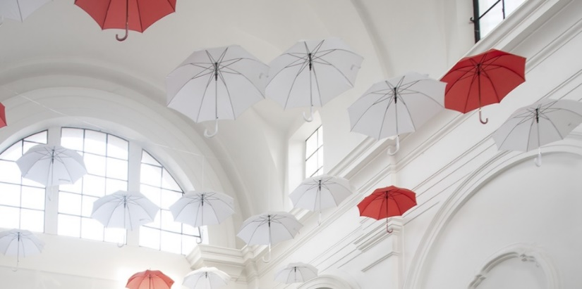
Несмотря на молодость, компания успела прекрасно зарекомендовать себя во многих странах мира. Свой возраст фирма отсчитывает с 1987 года. В городке Чивита-Кастеллане, знаменитом центре керамики Италии, появились первые изделия the.Artceram – раковины для ванных комнат. Они были выполнены в классическом стиле домашнего комфорта.
В начале XX века бренд окончательно обрел собственный узнаваемый стиль. Основатель компании Валентино Брунелли уступил место молодому амбициозному Альберто Брунелли, который полностью поменял взгляд на сантехнику.

Slide 11
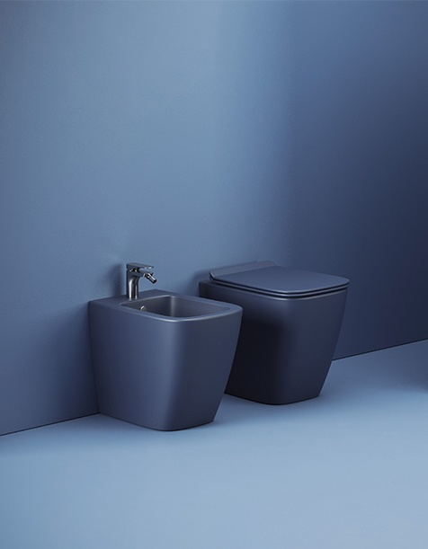
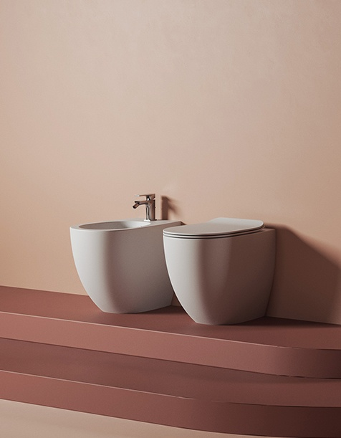
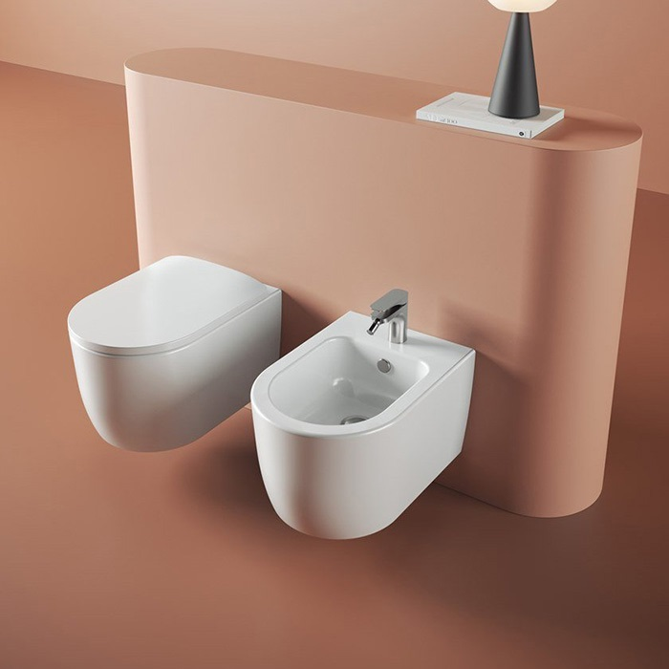
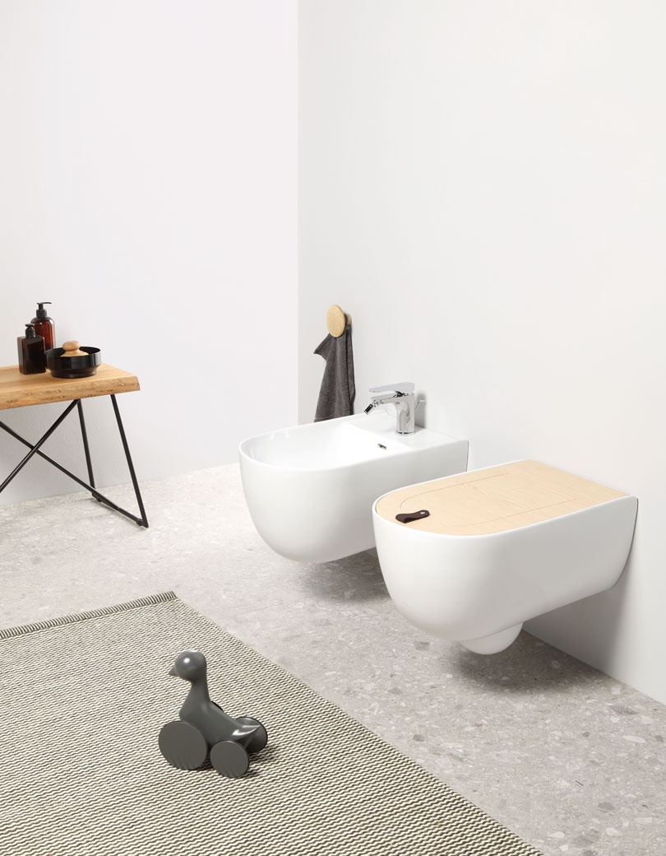



FILE 2.0
MONET
THE ONE
A16
JAZZ
ATELIER
STEP

Slide 12





Группа Geberit является лидером европейского рынка в области сантехники. Бренд Geberit широко известен не только в Европе, но и за ее пределамии, потому что компания предлагает действительно уникальную и инновационную продукцию в области сантехники и мебели для ванных комнат.
Производственные мощности расположены на более чем 29 предприятиях, большинство из которых находятся в Европе. Штаб-квартира базируется в Рапперсвиль-Йоне, Швейцария. Компания Geberit, в которой работают около 12 000 человек в 50 странах мира, имеет чистый объем продаж в 3,1 млрд швейцарских франков за 2018 год. Акции Geberit котируются на SIX Swiss Exchange, а с 2012 года ценные бумаги Geberit входят в состав SMI (Swiss Market Index).

Slide 13




Renova
ONE
Aqua Clean
ICON

Slide 14



В 1955 году талантливый инженер Герд Фелингс основал компанию WWK и начал выпускать инновационные пластиковые трубы с антидиффузионным слоем. Они только набирали популярность в системах теплого пола, отопления, водоснабжения и дренажа. Развитию этого производства он посвятил жизнь и привил свою увлеченность сыну, Томасу.
В 1986 году отец и сын объединили усилия. Так возникла фирма TC-Thermoconcept, сейчас известная как Tece. В 1992 году Фелингсы придумали особый вид быстрого качественного монтажа труб. В 1995 создали систему стальных профилей, которая послужила основой для первого сливного бачка, встраиваемого в стену на этапе строительства. Конструкция самого бачка позволила выполнять одинарный или двойной смыв. Кнопки для слива впервые расположили на стенной панели, скрыв все коммуникации за красивым фасадом. Доведенная до совершенства, эта популярная система – инсталляция – сейчас известна каждому.

Slide 15


TECE ONE
TECE V4

Slide 16




Фирма по производству премиальной сантехники была основана в 1973 году двумя братьями из Вероны, Джанпаоло и Эммануэле Бенедини. Уже тогда они задали высокую планку своему производственному процессу, а соответственно, и качеству выпускаемых товаров. В широкую линейку продукции заложено все необходимое для комфортной жизни. Каждый элемент продуман с учетом человеческих предпочтений и нужд. Именно поэтому сантехникой Агапе можно пользоваться на интуитивном уровне. Она понятна и удобна, а значит, идеальна.

Slide 17

750

Slide 18



Фирма по производству премиальной сантехники была основана в 1973 году двумя братьями из Вероны, Джанпаоло и Эммануэле Бенедини. Уже тогда они задали высокую планку своему производственному процессу, а соответственно, и качеству выпускаемых товаров. В широкую линейку продукции заложено все необходимое для комфортной жизни. Каждый элемент продуман с учетом человеческих предпочтений и нужд. Именно поэтому сантехникой Агапе можно пользоваться на интуитивном уровне. Она понятна и удобна, а значит, идеальна.

Slide 19




HOMMAGE
O.novo
Subway
VICLEAN

Slide 20







My Nature
HOMMAGE
Loop&Friends
Artis
Verity Line
Amadea
Finion

Slide 21



Немецкий бренд Duravit создает с 1956 года интеллектуальные продукты для красивых, функциональных, удобных и надежных ванных комнат, которые гарантируют благополучие на долгие годы. Сантехника Duravit представлена огромным разнообразием коллекций на любой вкус. Откройте для себя лучшие товары и эксклюзивные дизайнерские серии для создания ванной комнаты своей мечты!

Slide 22







Architec
LUV
Happy D.2
D_NEO
Vero Air
Viu

Slide 23




Японская сантехника TOTO – это современный дизайн, новейшие технологии и первоклассная надежность, объединенные в лучших продуктах для дома XXI века. Компания выпускает унитазы, биде, ванны, душевые, раковины, аксессуары и смесители TOTO для ванных и туалетных комнат с 1917 года. Но настоящую популярность фирме принесла инновационная разработка Washlet, совмещающая в себе унитаз, биде и подогрев сидения. Именно после этого в 1980 г. о сантехнике ТОТО, как о вершине высокоэффективных технологий, заговорил весь мир.

Slide 24



УНИТАЗ ПОДВЕСНОЙ NC
NEOREST AC 2.0
NEOREST EW 2.0
NEOREST AH

Slide 25





Итальянский дизайн в ванной комнате, начиная с 1962 года.
Фабрика ISVEA (Исвея) была основана семьей итальянцев Angelucci в 1962 году в окрестностях Сант-Эусанио-дель-Сангроy, недалеко от Рима и входит в число первых 10 мировых производителей на рынке сантехники.
Элитная сантехника ISVEA, рожденная в Италии, которая является первой страной, что приходит на ум, когда речь заходит о моде и дизайне, создается именитыми и успешными дизайн-студиями Италии.
SONATA

Slide 26








Sentimenti
ColorIsvea
Infinity
Puno
Sott’Aqua
Sistema
CAPITONE
Purita
SONATA

